Slide 1
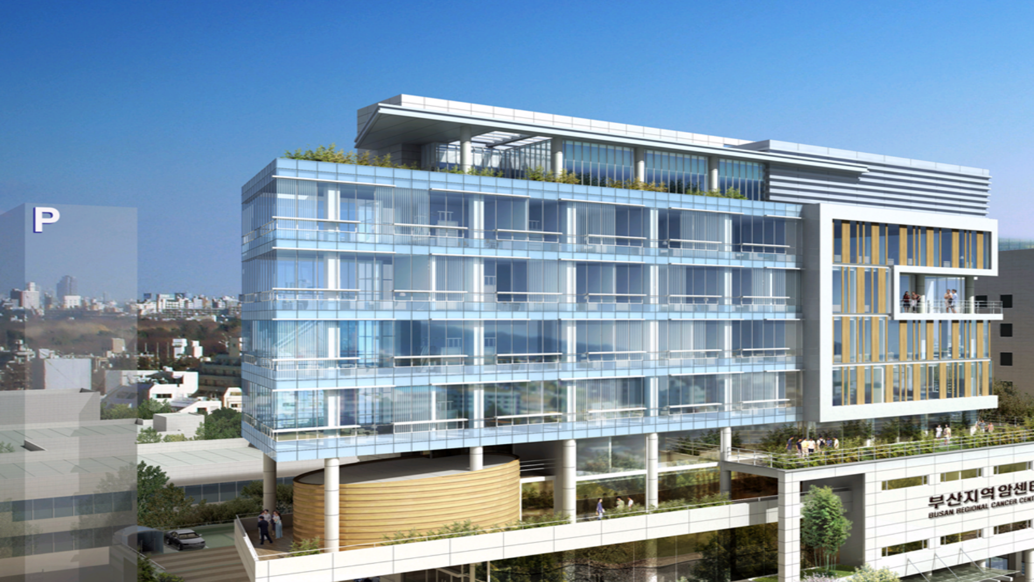


암등록 자료 분석을 통한 암관리사업의 효율성 향상
최순영

Slide 2

목차
1. 사업의 필요성
2. 사업의 목적
3. 사업의 계획
4. 추진 내용
5. 추진 실적
6. 자료의 활용

Slide 3

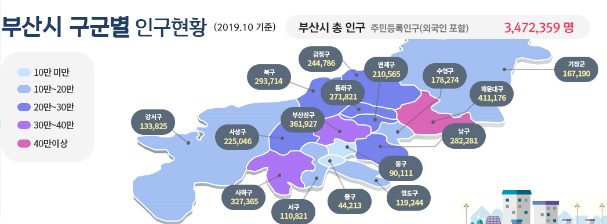
1. 사업의 필요성
- 2018년 우리나라 총 연앙인구(전국 51,301,008명, 부산 3,418,068명)는 2009년 대비(전국 3.3%, 부산 -3.8%) 변화하여 전국 인구의 7.2%를 차지하며, 2019년 10월 기준 부산의 총 인구는 3,472,359명으로 지역별로 인구 분포가 다름

Slide 4
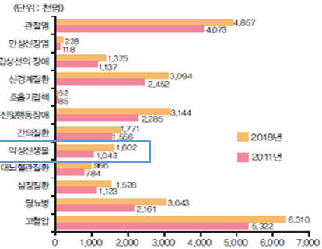
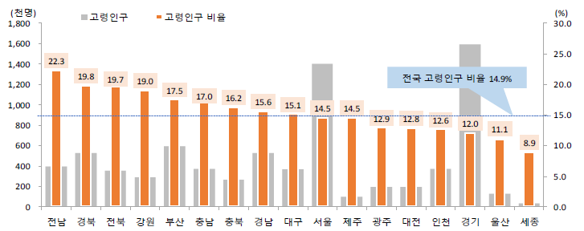
1. 사업의 필요성
○ 2019년 우리나라 총 고령인구(65세이상)는 14.9%(768만명)이고, 부산은 65세 이상 인구 비율이 특·광역시 중 1위인 17.5%(59만명)로 높은 노령 인구를 보여줌
○ 주요 만성질환 진료 인원을 살펴보면 악성 신생물이 2011년에 1,043명에서 2018년 1,602명으로 크게 증가함

Slide 5
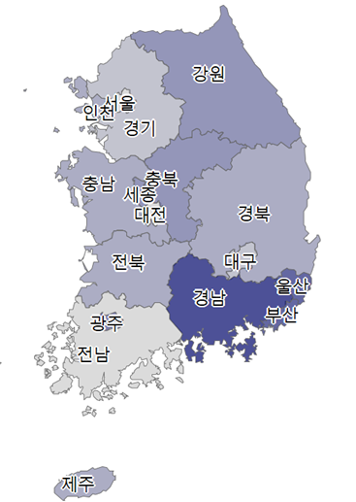

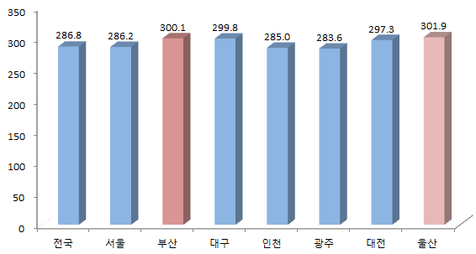
1.사업의 필요성
○ 부산지역은 특·광역시 2016년 연령표준화 암발생률을 비교해 보면 울산(301.9명)이 가장 높고 그 다음이 부산(300.1명) 임.
○ 2018년 연령표준화 암사망률은 100.3명으로 높게 나왔음.

Slide 6
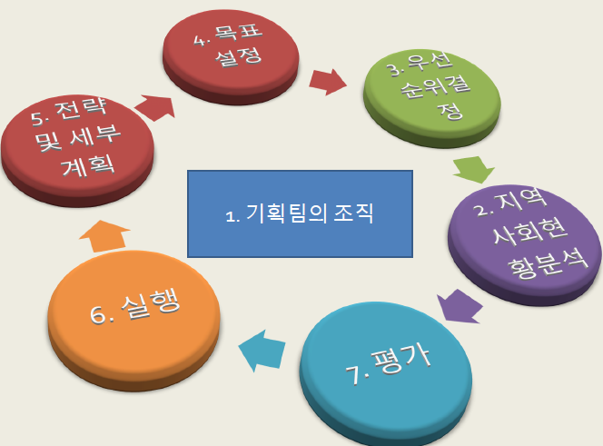
2. 사업의 목적
부산지역의 암검진율 및 암발생, 사망, 생존에 영향을 주는 요인에 대한 연구는 지역사회기반의 정책수립을 위해 반드시 필요하며, 향후 암사망율의 격차와 수준을 감소하기 위해서 필요한 전체 인구집단을 대상으로 한 사업과 함께 고위험군/지역에 대한 중점사업의 개발에서 부산지역의 특성을 반영한 효과적인 전략 개발에 활용될 수 있을 것임

Slide 7
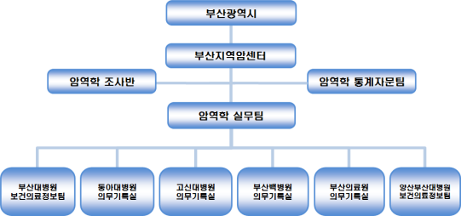
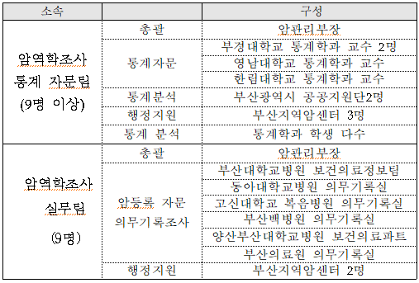
3. 사업의 계획
● 구성현황
- 암역학조사 통계 자문팀
- 암역학조사 실무팀
추진체계

Slide 8
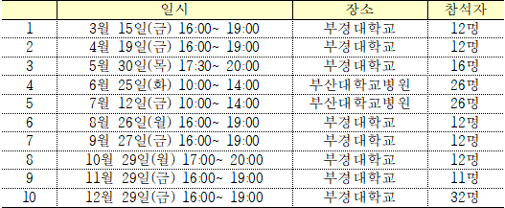
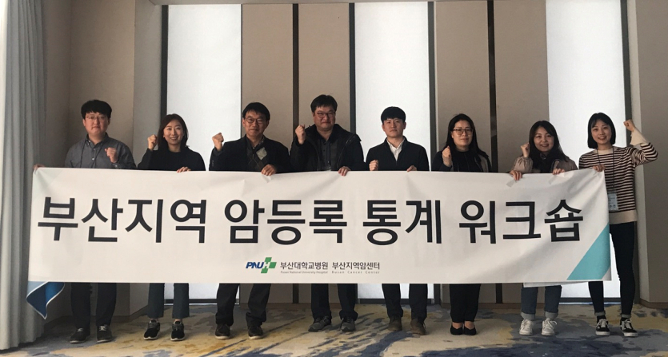
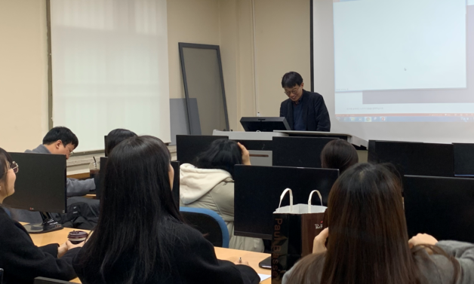
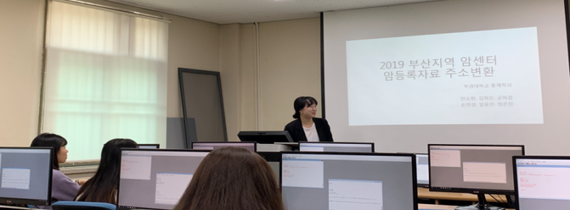

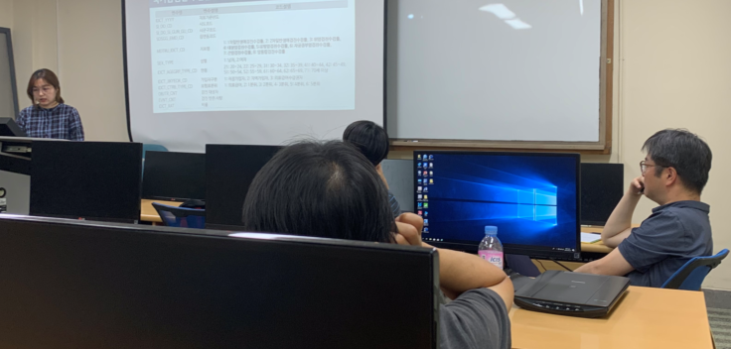
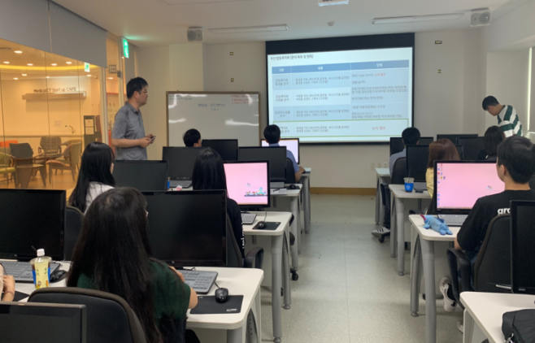
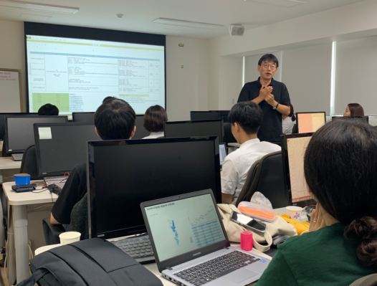
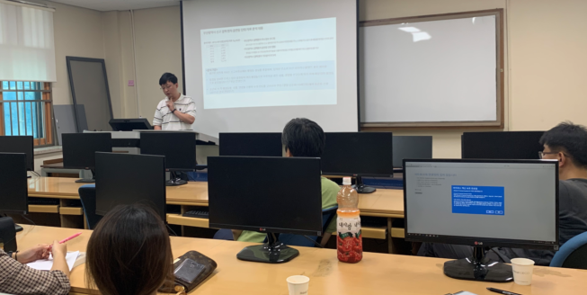
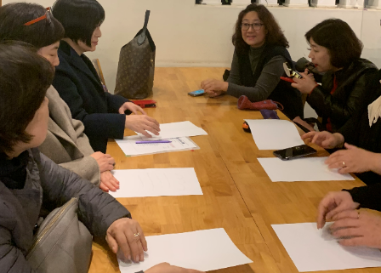
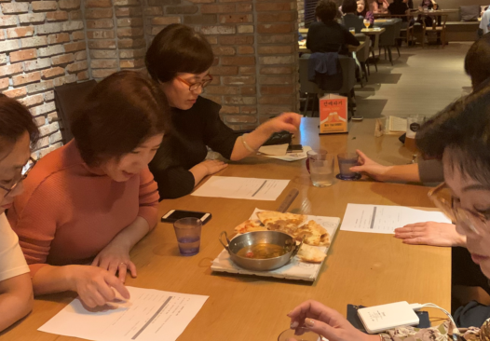
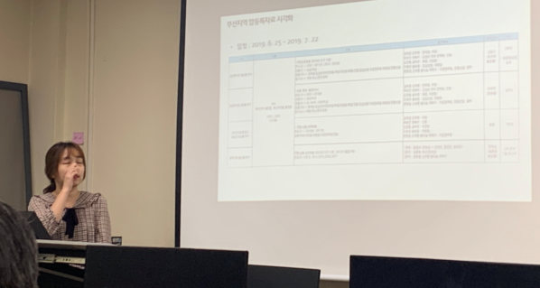
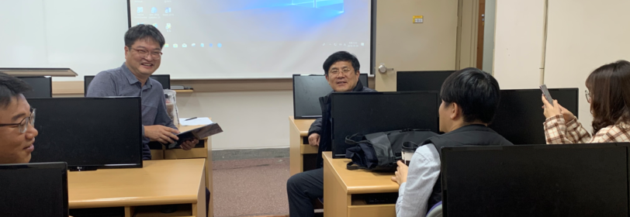
4. 추진내용
3) 암역학조사 통계자문팀 회의 : 10회 개최
1) 부산지역암등록 통계 워크숍 개최
2) 암역학조사 실무팅 회의; 2회

Slide 9


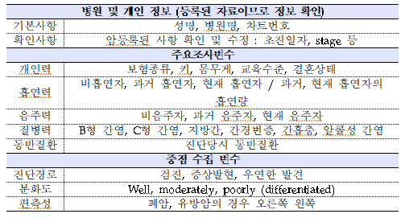
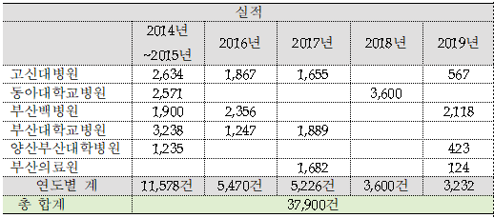
5. 추진 실적
○ 암등록 추가 조사

Slide 10

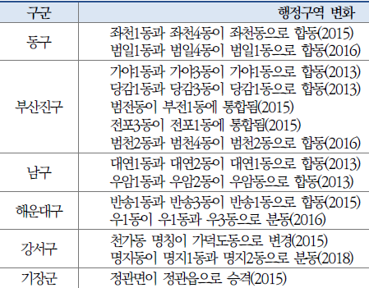
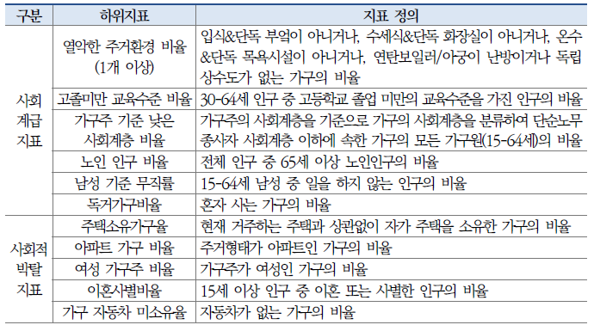

5. 추진 실적
○ 박탈지수 분석
* 박탈지수 산출 과정
① 박탈지수 구성지표 선정 및 산출
② 구성지표에 대하여 정규분포 여부 확인 및 통계 변환
③ 요인분석을 통한 최종 구성지표 선정 및 표준화 시행
④ 지역별로 표준화 점수를 합산하여 읍면동 박탈지수 산출
⑤ 구군 박탈지수 산출
암등록 자료 행정동 변환
- 1단계 : 구군정보 결측 여부 확인
(1999년부터 2016년까지 총 236,277건)
◦ 2단계 : 행정자치부 주소 분류
- 주소를 나타내는 두가지 변수 중에서 국가 암등록자료 주소지(행자부주소)를 우선시 하여 60,496건(25.6%)에 대해 행정동으로 분류, 175,770건(74.4%)는 분류되지 않음
◦ 3단계 : 주소 일치 여부 확인

Slide 11
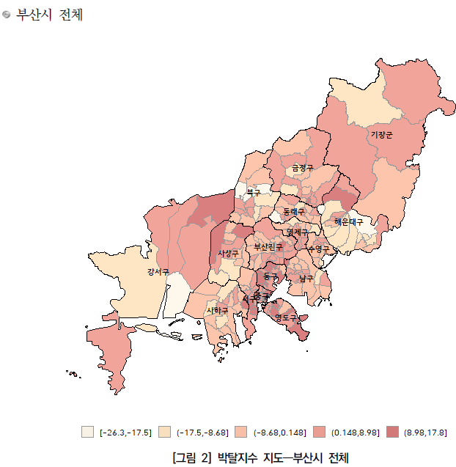
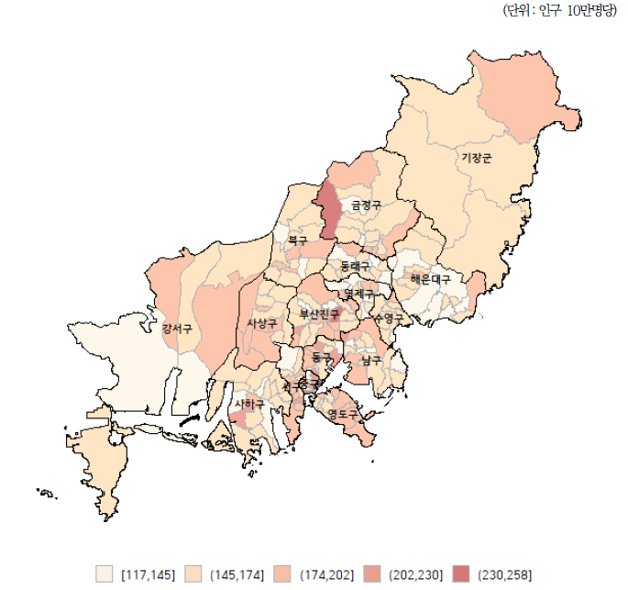
5. 추진 실적
○ 박탈지수 분석
1) 2015년 부산 박탈지수는 지역별로 매우 다른 양상을 보였으며, 특히 중구, 동구, 영도구의 읍면동 발탈지수가 대부분 높게 나타났으며, 읍면동별 높은 지역은 서구 초장동(17.8), 가장 낮은 지역은 북구 화명1동 (-26.3)임
2) 사상구, 영도구의 읍면동별 전체 표준화사망률이 비교적 높으며,
해운대구, 수영구는 대부분이 낮게 나타남

Slide 12
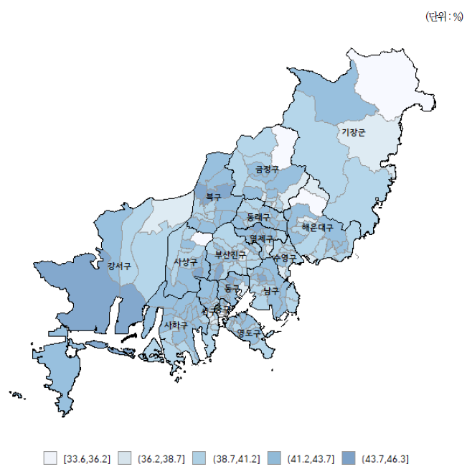
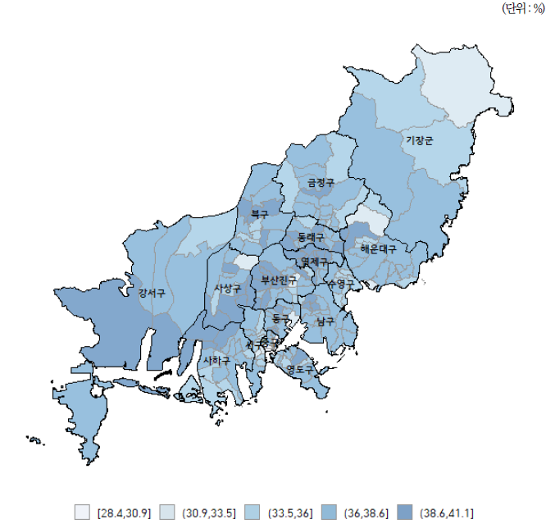
5. 추진 실적
○ 박탈지수 분석
3) 암검진통합수검률은 기장군, 금정구, 해운대구 등 동부지역에서 현저히 낮은 읍면동이 존재하며, 수검률이 가장 높은 읍면동은 강서구 명지동(46.3%), 가장 낮은 읍면동은 중구 광복동(33.6%)으로 나타남
4) 위암검진수검률이 가장 높은 지역은 동래구 사직2동(41.1%), 가장 낮은 지역은 중구 남포동(28.4%)임

Slide 13
5. 추진 실적
○ 박탈지수 분석
6) 유방암검진수검률이 가장 높은 지역은 사상구 주례3동(22.8%), 가장 낮은 지역은 기장군 장안읍(17.2%)으로 나타났으며, 북구, 남구 등의 읍면동 자궁경부암검진수검률이 높은 편이며, 중구, 수영구 등에서 낮게 나타남.
7) 자궁경부암검진수검률이 가장 높은 읍면동은 북구 화명1동(30.8%)이며, 가장 낮은 지역은 중구 광복동(21.2%)이며,
8) 간암검진수검률이 낮은 읍면동이 금정구에 많으며, 간암검진수검률이 가장 높은 읍면동은 금정구 부곡4동(54.3%)이며, 가장 낮은 지역은 중구 광복동(29.6%)임.
5) 대장암검진수검률이 가장 높은 읍면동은 영도구 청학2동(17.9%)이며, 가장 낮은 읍면동은 해운대구 우3동(11.0%)임

Slide 14
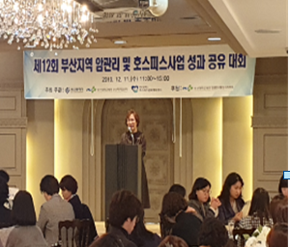
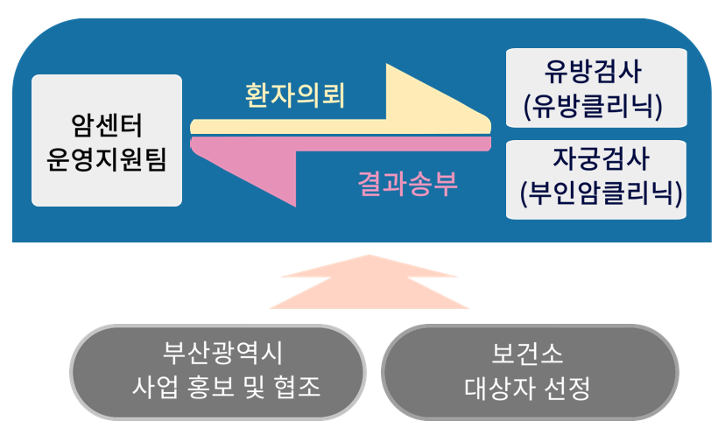
6. 자료의 활용
성과공유회
평가대회 분석 자료 공유
- 행사명: 제12회 부산지역 암관리 및 호스피스사업 성과공유대회
- 일시: 2019. 12. 11.(수), 11:00~15:00
- 장소: 국민연금관리공단 2층 더파티
- 참석자:부산광역시 및 16개 구‧군 보건소, 국민건강보험 공단 부산지역본부 및 지사 등 부산지역 암관리 사업 관계자 167명
-발표: 부산지역암등록자료를 활용한 소지역 단위 암발생, 암사망, 암생존 분석 결과 발표
: 구군별지도, 구군별 순위산정도, 구군별 수치 및 순위표 제공
추진체계
2)암정복 희망릴레이 유방자궁초음파 무료검진
부산시 지표를 활용하여 검진율 향상을 위한 사업(예)
: 1차 암검진 이상소견자가 2차 검진 비용의 부담 감소를 위한 사업

Slide 15
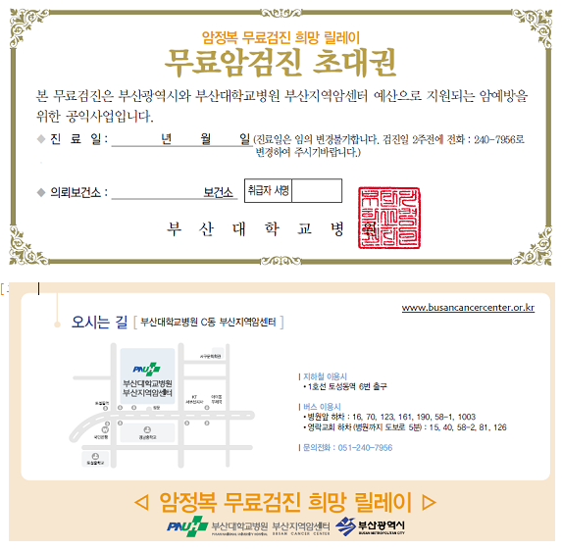
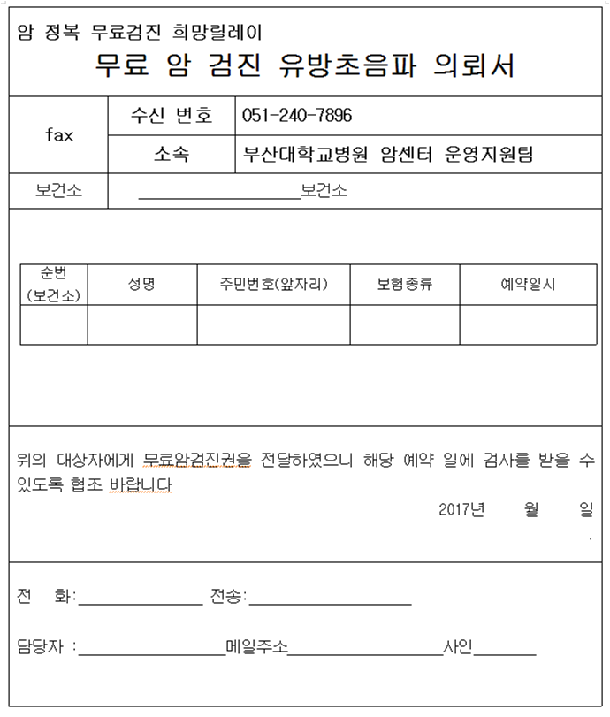
6. 자료의 활용
2)암정복 희망릴레이 유방자궁초음파 무료검진
① 대상자 선별: 부산광역시/보건소를 통한 대상자 선별 : , 검진의뢰서(보건소에서 병원)
② 보건소별 검진율이 낮은 동 환자 특별 지원 (기장군, 북구, 남구)
③ 2019년 결과 : 47명 무료 검진 지원(악성암3명, 제자리암 1명 )
무료암검진 초대권
무료암검진 의뢰서

Slide 16
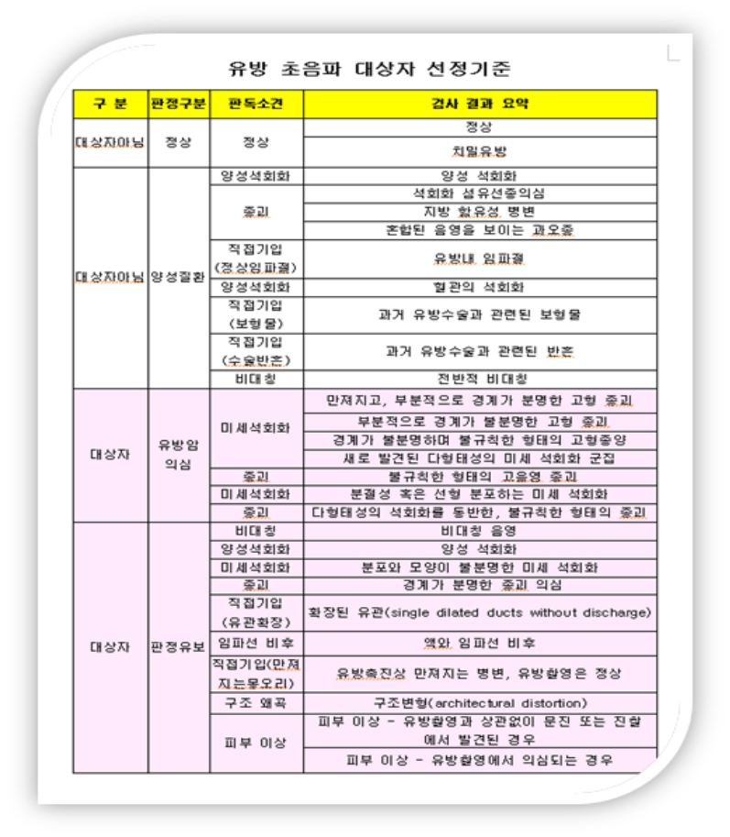
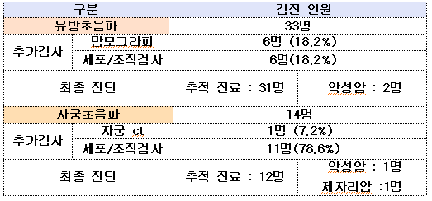
6. 자료의 활용
2)암정복 희망릴레이 유방자궁초음파 무료검진
대상자 선정기준
2019년 결과

Slide 17



